Slide 1




SUN UP
Hope Dao
希忘
组名:钥匙链

Slide 2


队名说明
目录
HopeDao
成员介绍
CATALOGUE
HopeDao
web3.0理解
HopeDao
希忘项目介绍
HopeDao

Slide 3



钥匙链
一个待爆发的区块平台
一个链接每个公益项目的钥匙
用"爱"的钥匙打开人与人的链接

Slide 4
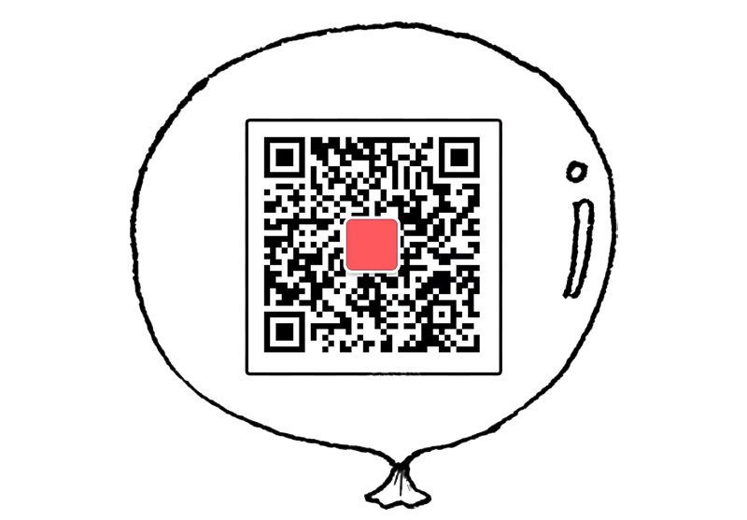


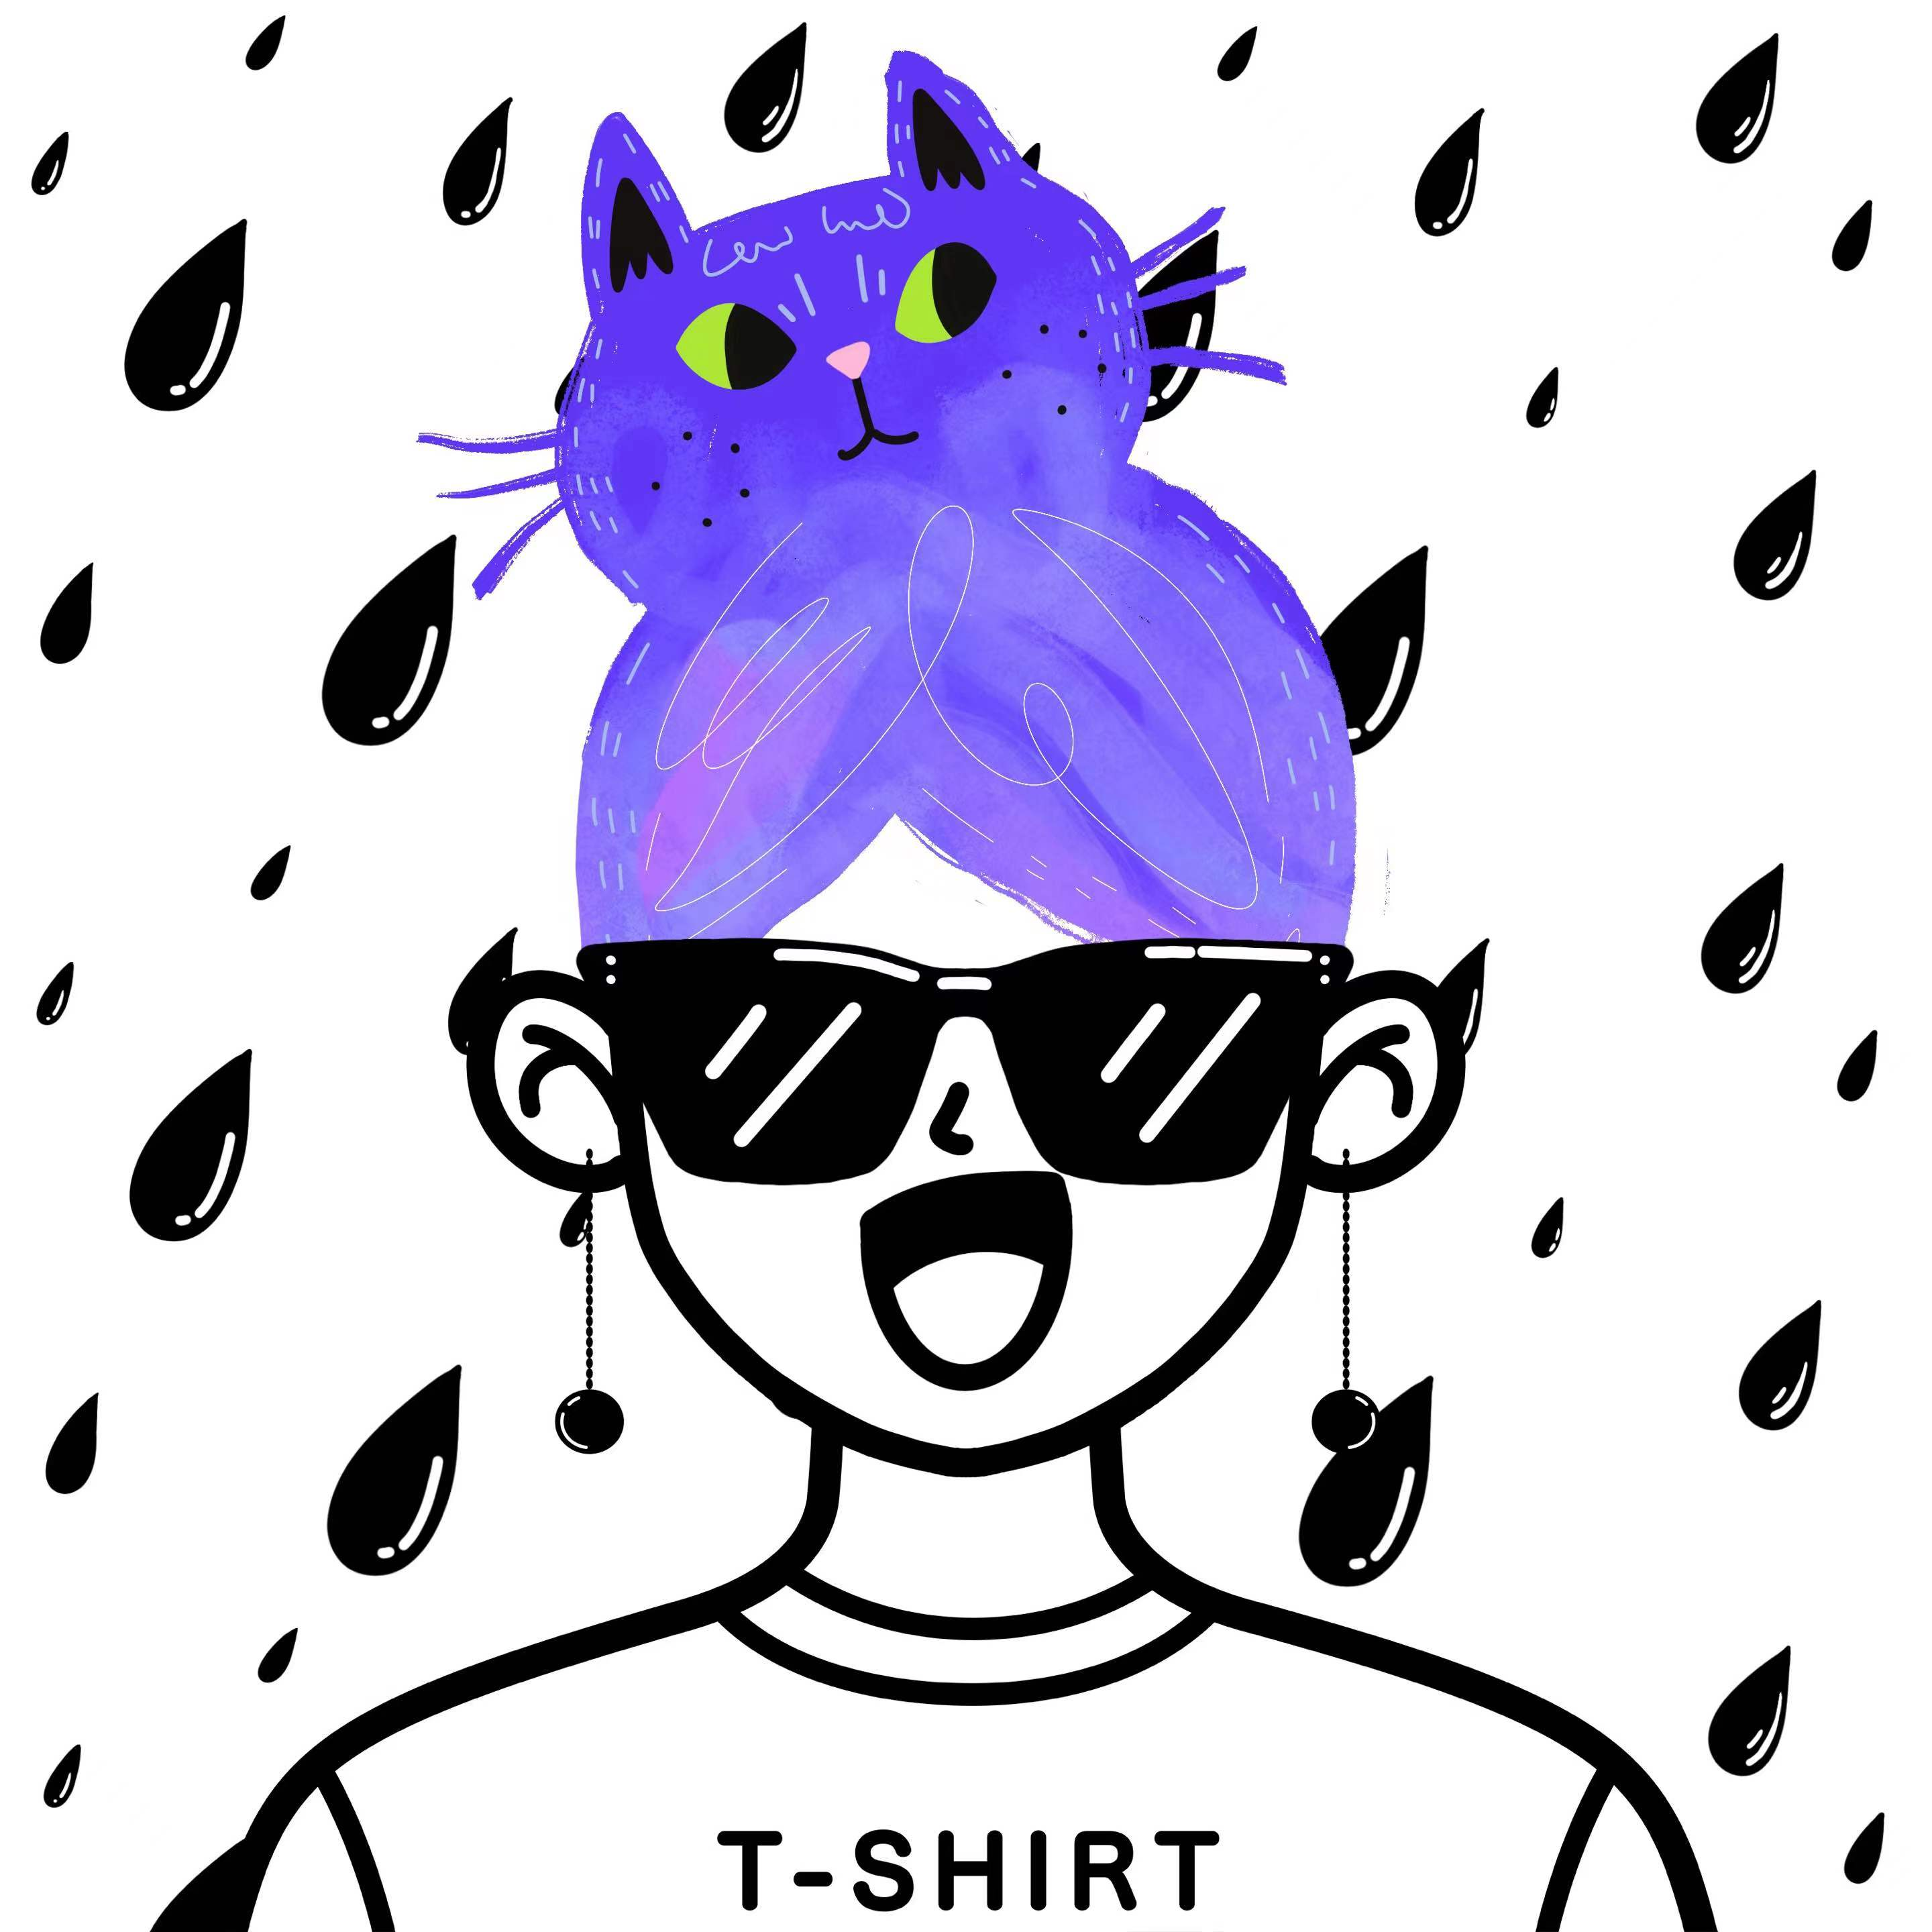

成员介绍
丹语
脑袋
覃莉
闻笛
INFP，五行主水，在各个寺庙云游半年，近期在深圳创业，未来希望从事互联网工作
ENFJ-A→INFP-A，目前在深圳，曾经的“公益+教育”参与者，目前互联网从业者
INFP，曾在上海工作，目前裸辞状态，寻找新方向ing
INTP, 坐标浙江，哈迷&科幻迷，就职于地方红十字会

Slide 5

web3.0理解
闻笛
web3有望成为连接个体与个体、社群与社群的智慧脑
覃莉
Web3.0 一切皆有可能
脑袋
丹语
web1:read 只读
web2:read+write 读和写
web3:read+write+own
读、写和共创空间、群策群力、互联网的大同世界
一个尚在周期内的技术生态，可以渗透到社会大众应用层面的可能性和节点目前未知

Slide 6
项目介绍
项目背景
项目愿景/项目名
项目亮点
功能设想

Slide 7
项目背景
现状1：
各类公益机构交易记录不透明，资源去向未知、不可追溯，存在公共资源私用、滥用等情况，资源不能保证落到相关项目，无法实现价值最大化。
现状2：
公益机构运营方式同质化，公众对于公益活动的参与方式有限，用时间或经济等成本投入（即“用爱发电”）的不可持续性。
1
现状3：
明星、公益机构等存在诈捐现象
现状4：
公益机构因募集资金方式容易变成政治化输出受到舆论风暴，形成全球社区型共建公益平台，以web3.0为载体降低募资政治化风险

Slide 8
2
项目愿景
HOPE DAO
希
忘
编辑标题
我们的愿景是打造一个全球领先的公益募集平台，为各类公益项目提供资源支持，连接捐赠者、项目发起者、公益组织、志愿者，创建一个良性循环的公益生态系统。
代表希望
给予需要帮助的一份希望
让需要帮助的人
在被温暖的同时忘却苦难

Slide 9
3
项目亮点
资源方式可以是多元化的，不仅限于资金。结合不同处境的个体或群体，可以用于推动生态优化的媒介不同，资源方式的丰富可以聚集更多的力量参与其中
每个公益项目都具有交易记录透明化、公开化、可追溯等特性。
信息公开
全透明
多维度
资源汇收
反馈公开
参与激励
促进公益资源配置优化，从资源汇收到最终资源完成配置（含相关反馈）的全链路平台
志愿者、捐款方、发起方皆可因为参与度获得H0H币，有公益项目话事权、社区共建权、链接线下活动

Slide 10
4
希忘的功能设想

Slide 11
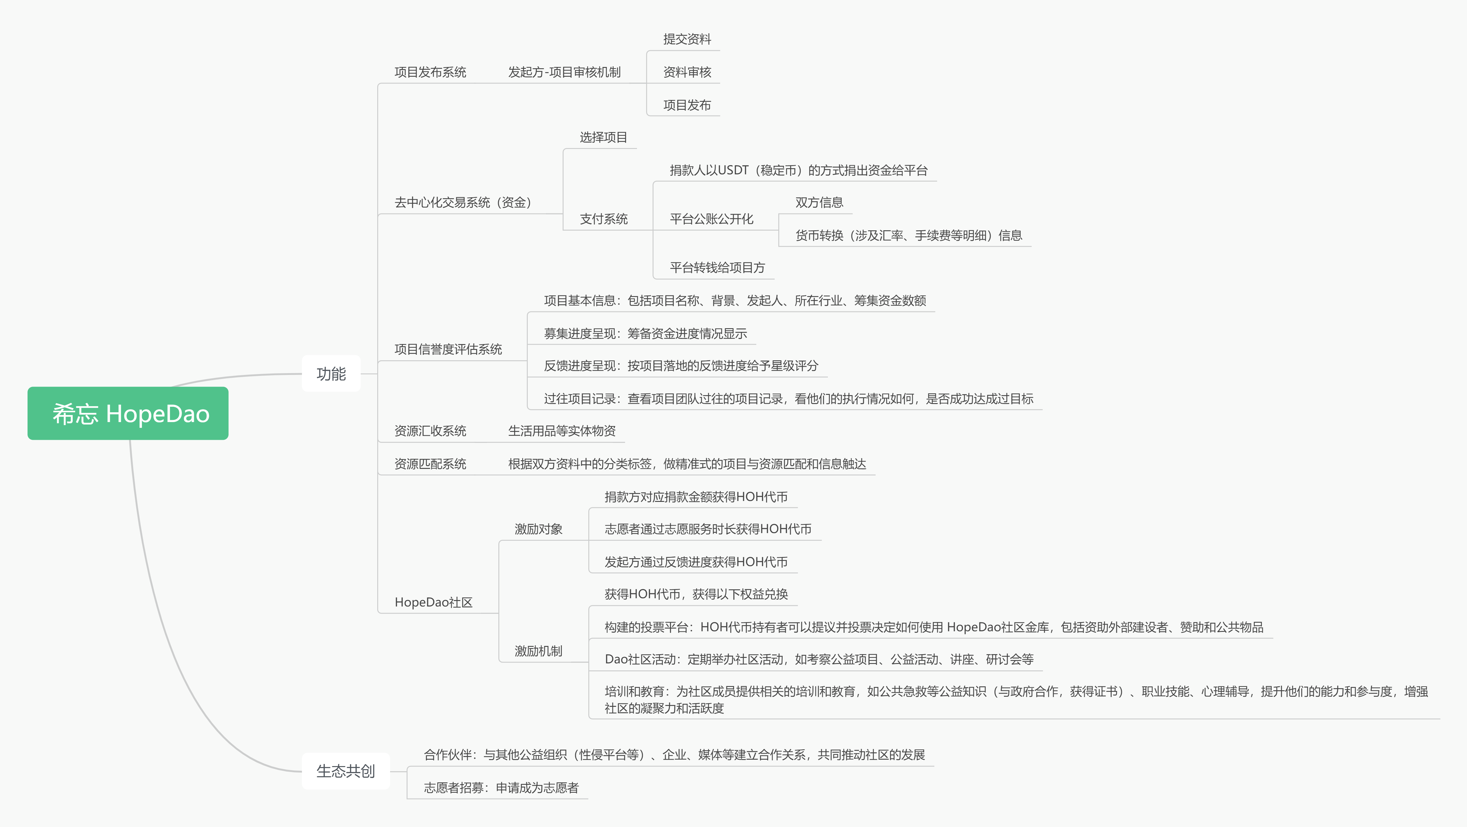

Slide 12
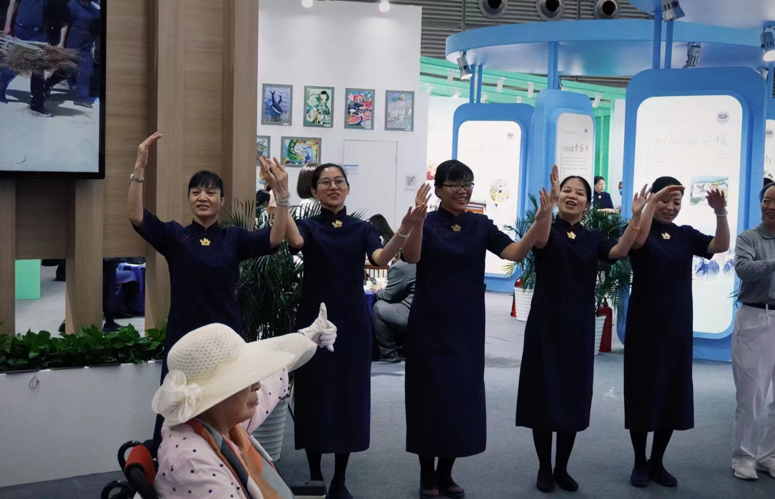
最后 ~
公益展后...
整体下来，让我感受到触动的，不是愿景和累累硕果，反而是人之间借由活动能够交互的部分，是真实流动的。人各有困境，于是构成了公益的困境。串联起来，尊重差异、优先发展个体、有余力则躬身入局、关注科技发展寻求应用点，是我个人认为的，对于公益生态的较优解。探索可持续的运营方式，会比用爱发电，能影响到更多人。

Slide 13
SUN UP
THANKS

